Slide 1
知识回顾
打点计时器可以测量什么物理量？
位移、时间 （测量位移与时间的仪器）
位移——用刻度尺测量
时间——两点的时间间隔为0.02s
通过打点计时器打出的纸带可以间接求什么物理量？
可以求两点间的平均速度→一点的瞬时速度→加速度

Slide 2
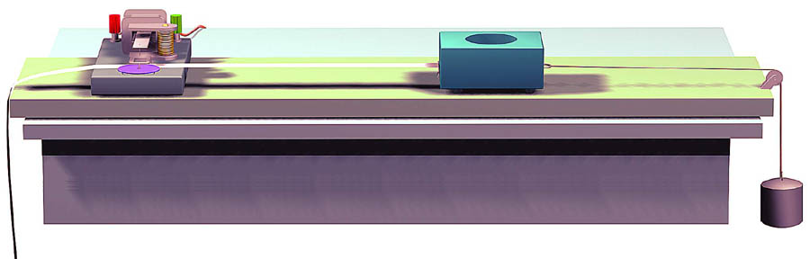
一、设计实验
需要哪些仪器？
打点计时器、学生电源、导线、小车、细绳、纸带、复写纸、带滑轮长木板

Slide 3
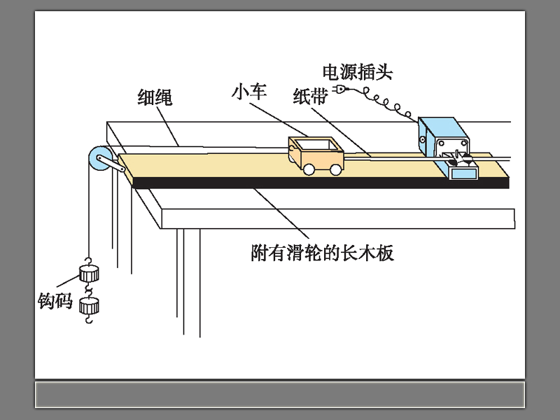
一、设计实验

Slide 4
一、设计实验
⑴木板平放，使滑轮伸出桌面，把打点计时器固定，连接电路
⑵穿纸带；挂钩码。
⑶先接通电源，然后放开小车，让小车拖着纸带运动，打完一条后立即关闭电源。
⑷换纸带，加钩码，再做二次.

Slide 5
数据处理
问题一：怎样选取纸带上的点？
开头过于密集的点舍掉，从清楚的点开始,每五个间隔取一个计数点，(每两个计数点之间的时间间隔是0.1s）。
0
1
2
3

Slide 6
二、设计实验
研究小车的运动：
1.加速度a 与合外力F_{合}的关系
2.加速度a与小车质量M的关系
控制变量法

Slide 7
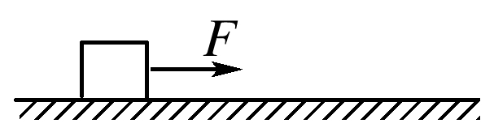
例1．如图所示，质量m=10 kg的木块水平地面上以初速度v₀=10m/s向左运动，物体与地面间动摩擦因数μ＝0.2。同时物体受到一水平向右F＝20 N的拉力．(g取10m/s²)
(1) 求物体运动的加速度大小；
(2) 经过3 s物体的位移大小．
v₀

Slide 8
例2、光滑斜面固定在水平地面上，斜边长为L，倾角为30⁰。一质量为m的木块轻轻放上斜面顶端，如图所示。求：木块从斜面顶端下滑到底端所需时间。
╮
30⁰

